Slide 1
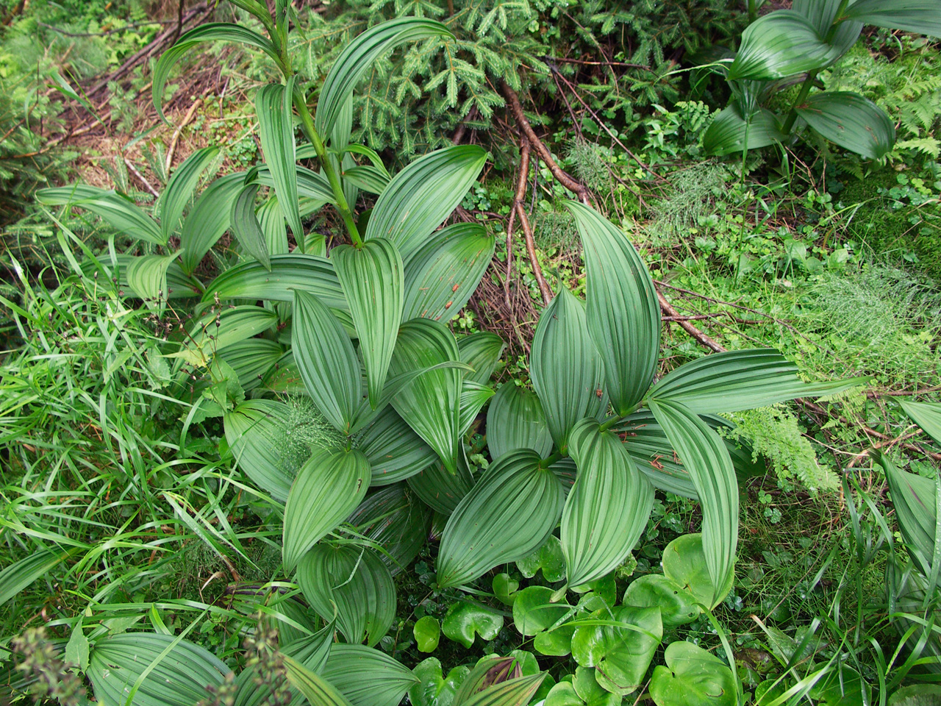
Чемерицы Лобеля корневища с корнями
Veratri Lobeliani rhizomata cum radicibus
Чемерица Лобеля Veratrum lobelianum Bernh.
сем. Лилейные Liliaceae

Slide 2
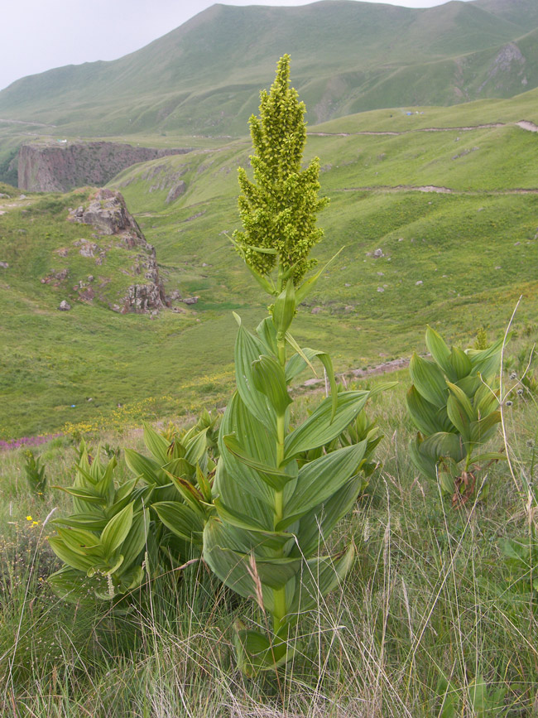
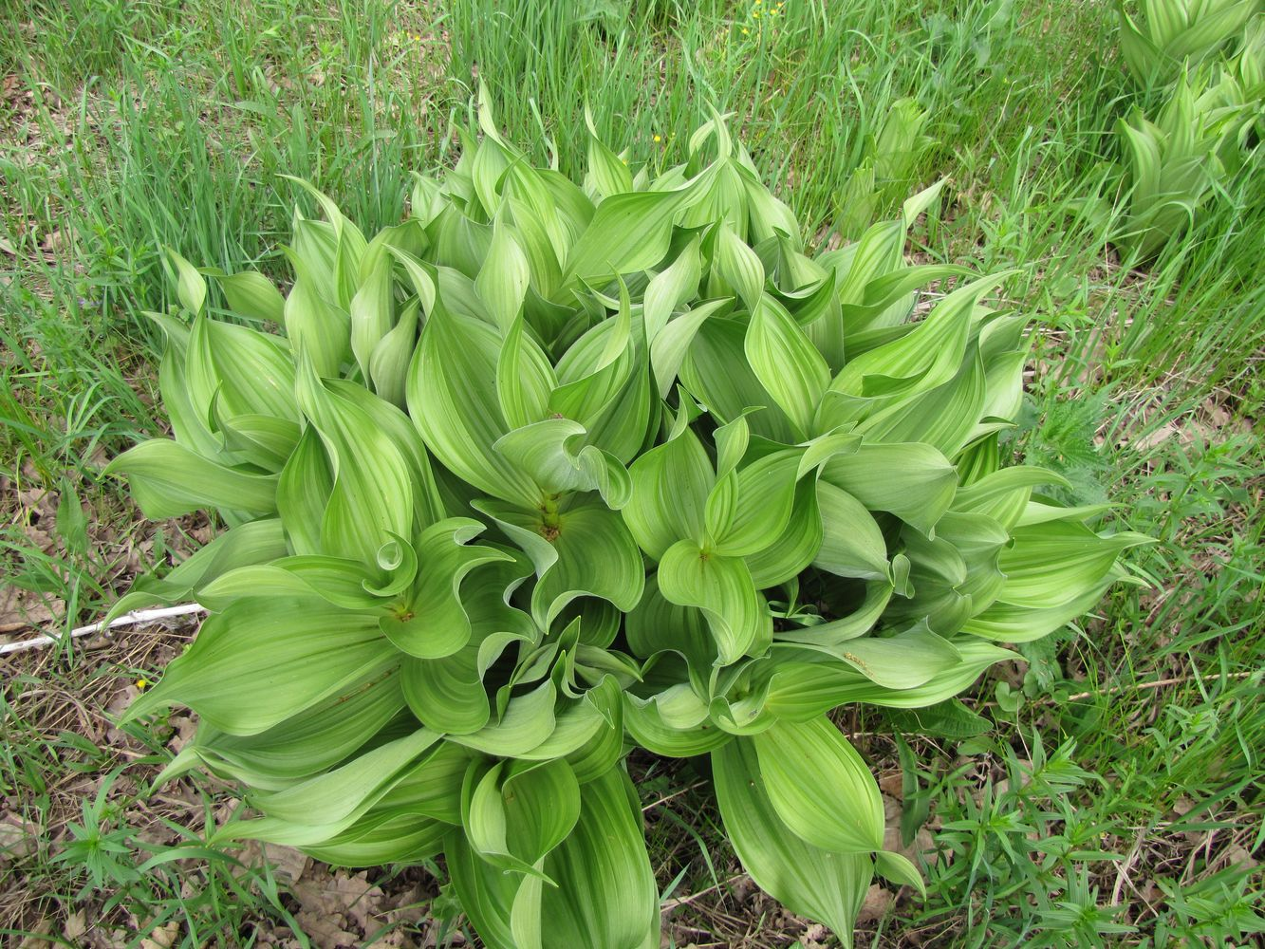

Slide 3
Химический состав
протовератрин

Slide 4
Стандартизация
Качество сырья регламентируется ГФ XIV – ФС.2.5.0104.18 по содержание суммы алкалоидов в пересчете на протовератрин, определяемой методом нейтрализации (не менее 1,0%).

Slide 5
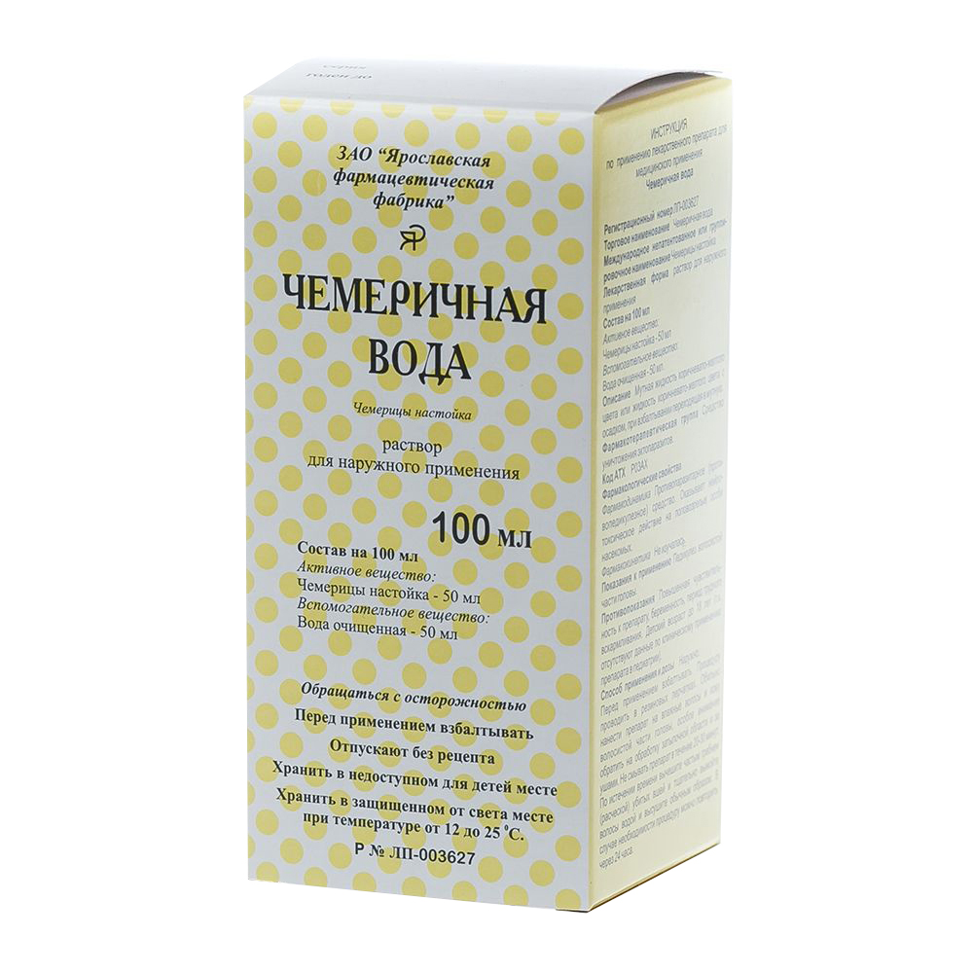
Препараты чемерицы Лобеля

